Slide 1
토브넷 –소개서
2016. 4

Slide 2


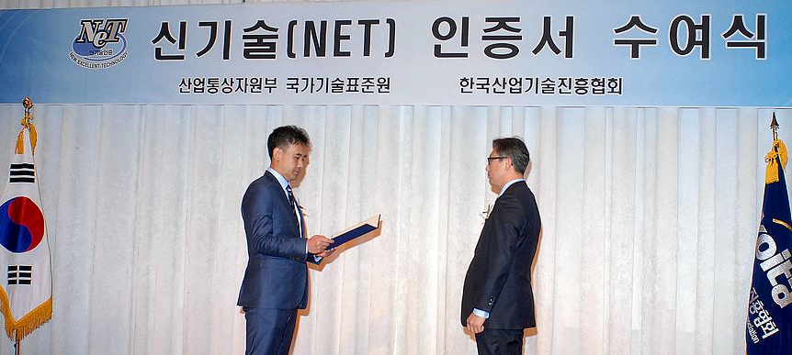
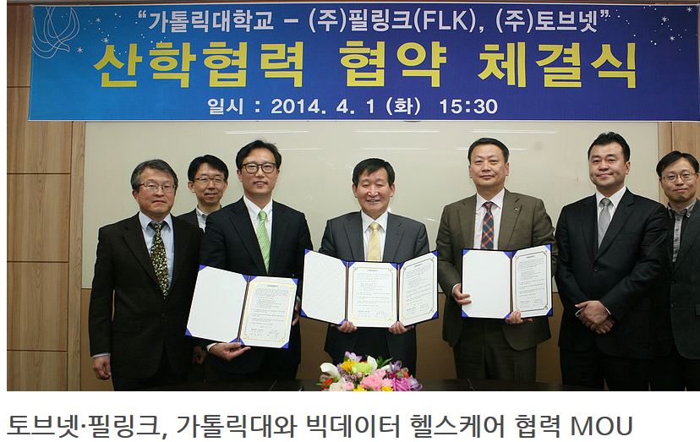
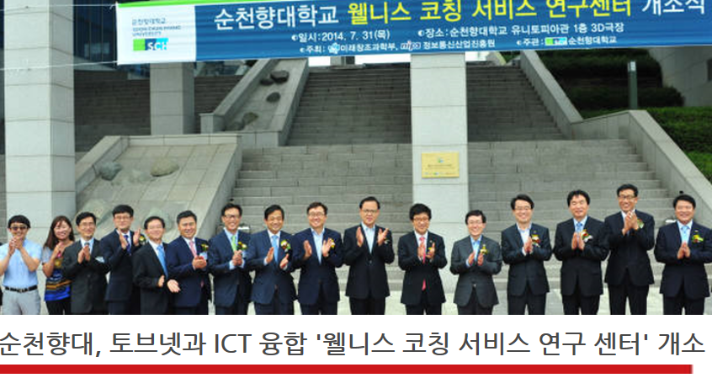

Slide 3


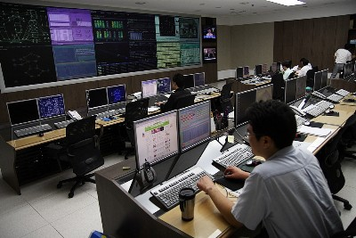

Why TOVNET ?
20년 이상 경력인 창업자의 기술력과 검증된 파트너들의 국내외 네트워크를 바탕으로 종합적인 마케팅 역량이 결합하여 지속적인 기술 개발과 더불어 최단기에 시장을 개척 선도해 나갈 수 있는 회사입니다.
새로운 기술 :
CCTV와 LED Bulb를 최적인 물리적으로 결합하고 최적의 기술력을
S/W 적으로 융합
새로운 시장 :
레드오션 제품인 CCTV와 LED전구를 Embedded함으로써 전구처럼 누구나 쉽게 설치하고 개인용/가정용 보안 시장을 창출하고 영상인식/분석 기술력과 IOT platform을 활용하여 Big data 광고 시장 등 다양한 형태의 신규시장 창출
새로운 가치 :
생활 밀착형 가치 산업으로 발전해 나가는 H/W, S/W 융합의 Hybrid 회사

Slide 4
1. 회사소개 –개요
연 혁 | 2012. 12. 벤쳐기업인증 2013. 6. 일본TOK 방폭시스템 구축 컨설팅 계약 2013. 8. ISO 9001, ISO 14001 인증 2014. 10. 무선LED전구카메라 KC인증 2014. 12. 국가신기술(NET)인증 “WiFi LED전구CCTV 서비스시스템기술” 2015. 1. ㈜토브넷 공장 등록 2015. 1. 국가신기술(NET) 적용 제품 인증 “무선 LED전구 카메라” 2015. 7. “무선 LED 전구 CCTV” 특허청 디자인 등록, 전기자율안전인증 2015. 8. “무선 LED 전구 CCTV” 국제특허(PCT) 출원 2015. 11. 삼성SDS 빅데이타 무선LED전구CCTV 개발 계약 2016. 05 미국특허 등록
사업분야 | 무선 LED 전구 CCTV, 빅데이타 CCTV, 형광등 CCTV, 전구형 열화상 CCTV 무선 심전도 시스템
자본금 | 1억
주주현황 | 김찬영 100%

Slide 5
1. 회사소개 –주요 인력
대표이사
- 미국 남가주대학교(USC), Information & Systems Engineering
- 서강대학교 MBA
- 서강대학교 경영학 박사
- ㈜필링크 사업개발 상무 (전)
- ㈜효성 ITX CDN사업 본부장/임원 (전)
김 찬 영
마케팅 대표 파트너
미국 남가주대학교(USC), MBA
연세대학교 응용통계 (경제 학사)
SK 그룹 (회장 비서실, 전략마케팅, 벤쳐투자팀장)
아이콘랩 CEO (모바일 IT 전문 기업) 15년 경영
이 재 준
연구소장
미국 State University of New York at Stony Brook
순천향대학교 컴퓨터공학과 교수(현)
남 윤 영
고문
서울대 전자공학과
에어미디어 대표이사 (전)
딜로이트 컨설팅 상임고문 (현)
황 태 인

Slide 6
2. 사업영역 및 전략
H/W, S/W 융복합 Hybrid company (제품 & 서비스)
► Global Partnership 구축
- 자금력, 마케팅 네트워크,
브랜드 파워를 가진 업체
Overseas Market 진출
보안/감시 모니터링 서비스
U-헬스케어 모니터링 서비스
► 시장규모가 큰 품목의
마켓 리더와 개발협력
Application 확대
형광등 LED 전구 카메라
열화상 LED 전구 카메라
► 마케팅 협력 파트너쉽 구축
㈜ 엘켐
시장진입
고부가가치 제품
- VAIP
- 빅데이터 CCTV
- 열화상 전구 CCTV
선박용 무선 중계기
심전도 체중계
심전도 스마트워치
방폭 (Explosion Proof)
무선 LED 전구 카메라
2016(E) 2017(E) 2018(E) 2019(E)~

Slide 7
3. 핵심 경쟁력
기술력
특 허 및 인 증 | 특허출원 번호: 10-2013-0015675 감시시스템 특허등록: 10-1577626 디자인특허 무선 LED 전구CCTV(백열등 타입) 30-2014-0041793 디자인특허 무선 LED 전구CCTV(형광등 타입) 30-2015-0002570 토브넷캠 (TOVNETCAM) 상표등록 국제특허출원 무선 LED 전구 카메라 행동분석관리시스템 특허출원: 4-2013-063293-0
국가 신기술(NET) 인증 | 와이파이 LED 전구 CCTV 서비스 시스템 기술 무선 LED 전구 카메라 국가 신기술 적용제품 인증
마케팅
마케팅 전문 협력사(엘캠)와 제휴 | 손상호 파트너 | 연세대학교 응용통계 (경제 학사) SKC 필름마케팅 팀장 (16년 경력) 미국 ITW사 국내 총괄 Agecy 사장 역임 (14년)
 | 이재준 파트너 | 미국 남가주대학교(USC), MBA 연세대학교 응용통계 (경제 학사) SK 그룹 (회장 비서실, 전략마케팅, 벤쳐투자팀장) 아이콘랩 CEO (모바일 IT 전문 기업) 15년 경영
 | 강희갑 파트너 | 성균관대학교 회계학 하이밸류컨설팅 전무 (현) 삼정KPMG 전무, 베어링포인트 전무 (16년 경력)

Slide 8
4. 사업계획 - 매출계획
 |  | 2016년 |  |  | 2017년 |  |  | 2018년
Product |  | 수량 (개) | 단가(원) | 금액(천원) | 수량 (개) | 단가(원) | 금액(천원) | 수량 (개) | 단가(원) | 금액(천원)
Tovnetcam |  | 30,000 | 150,000 | 4,500,000 | 60,000 | 120,000 | 7,200,000 | 100,000 | 100,000 | 10,000,000
VAIP |  | 500 | 400,000 | 200,000 | 6,000 | 350,000 | 2,100,000 | 24,000 | 300,000 | 7,200,000
열화상 카메라 |  |  |  |  | 3,600 | 600,000 | 2,160,000 | 15,000 | 500,000 | 7,500,000
Service |  | 가입자 | 단가(년) | 금액 | 가입자 | 단가(년) | 금액 | 가입자 | 단가(년) | 금액
가입자수 기반의 ASP |  | 5,000 | 60,000 | 300,000 | 50,000 | 60,000 | 3,000,000 | 100,000 | 60,000 | 6,000,000
(연평균 가입자 기반)
월 5,000원 기준
매출 합계 |  |  |  | 5,000,000 |  |  | 14,460,000 |  |  | 30,700,000
(매출원가)
Tovnetcam |  |  | 65% | 2,925,000 |  | 55% | 3,960,000 |  | 50% | 5,000,000
VAIP |  |  | 65% | 130,000 |  | 65% | 1,365,000 |  | 65% | 4,680,000
열화상 |  |  | 70% | - |  | 65% | 1,404,000 |  | 65% | 4,875,000
service |  |  | 50% | 150,000 |  | 50% | 1,500,000 |  | 50% | 3,000,000
매출원가 계 |  |  |  | 3,205,000 |  |  | 8,229,000 |  |  | 17,555,000
매출총이익 |  |  |  | 1,795,000 |  |  | 6,231,000 |  |  | 13,145,000
 |  |  |  | 35.9% |  |  | 43.1% |  |  | 42.8%
판매비와 일반관리비
인건비(monthly burn) |  |  | 35,000,000 | 420,000 |  | 120,000,000 | 1,440,000 |  | 180,000,000 | 2,160,000
판촉/ 광고 (매출액 3%) |  |  | 2% | 75,000 |  | 3% | 433,800 |  | 3% | 921,000
판매수수료 /제경비 |  |  | 10% | 500,000 |  | 10% | 1,446,000 |  | 10% | 3,070,000
판관비 계 |  |  |  | 995,000 |  |  | 3,319,800 |  |  | 6,151,000
영업이익 |  |  |  | 800,000 |  |  | 2,911,200 |  |  | 6,994,000
영업이익률 |  |  |  | 16.0% |  |  | 20.1% |  |  | 22.8%

Slide 9
5. 투자방법 및 일정
2015
2016
2017
2019
Nov
Jun
Aug
Sep
Nov
Jan
Jun
Today
공식판매개시
Series 2(우호지분 확대)
서강MBA/이영 사장
Series 3 ( Crowed funding)
IBK투자증권, 와디즈 벤터투자
Series 4 ( 기관투자/Angel funding)
황창엽/엑트너랩/IBK 기관투자
Series 5 ( Venture Capital)
VC 1 and 2
코스닥 상장
Notes:
9

Slide 10
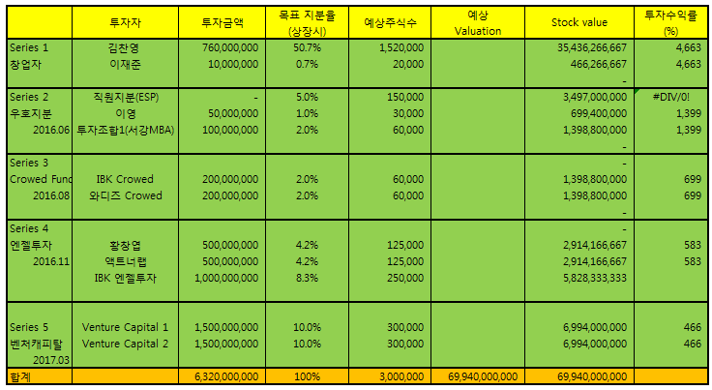
5. 투자방법 및 일정

Slide 11
5. 투자 방법 및 일정
투자방법 | 주주 지분참여
투자목표액 | 1.5억원
최대 투자액 | 5백만원
최소 투자액 | 1백만원
주당금액 | 500원
주식발행초과금 | 1167원/주당
주식발행일시 | 2016년 6월20일
청약시기 | 2016년 6월15일까지
청약방법 | 투자금액입금 및 청약서
입금은행 | 우리은행 1005-402-981897 ㈜토브넷
예상 배당수익률 | 1399%( 2019년 )
투자금액 | @액면가 | 액면가액 | 배정주식수
1,000,000 | 500 | 300,000 | 600
1,500,000 | 500 | 450,000 | 900
2,000,000 | 500 | 600,000 | 1200
2,500,000 | 500 | 750,000 | 1500
3,000,000 | 500 | 900,000 | 1800
3,500,000 | 500 | 1,050,000 | 2100
4,000,000 | 500 | 1,200,000 | 2400
4,500,000 | 500 | 1,350,000 | 2700
5,000,000 | 500 | 1,500,000 | 3000

Slide 12


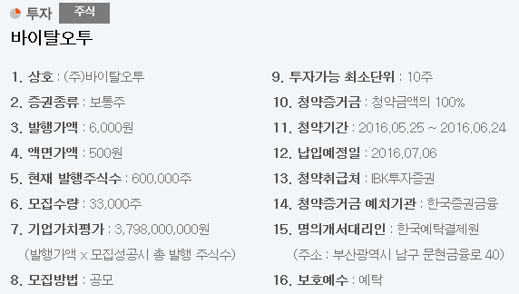
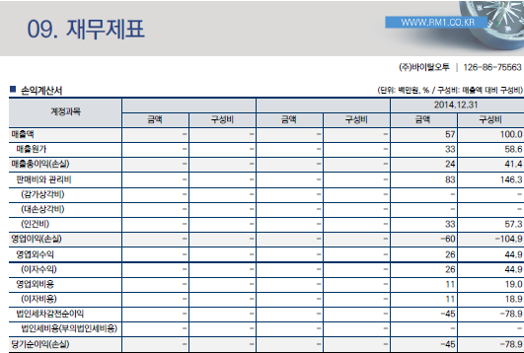
6. 투자 Reference

Slide 13
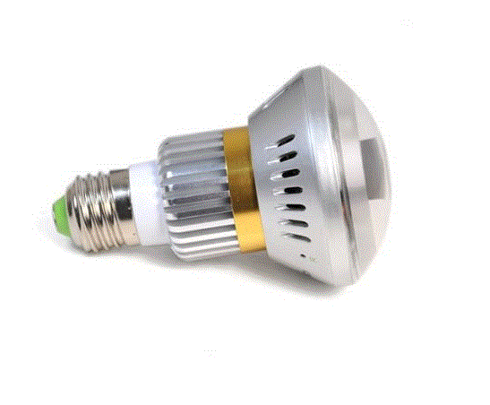
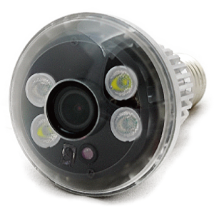
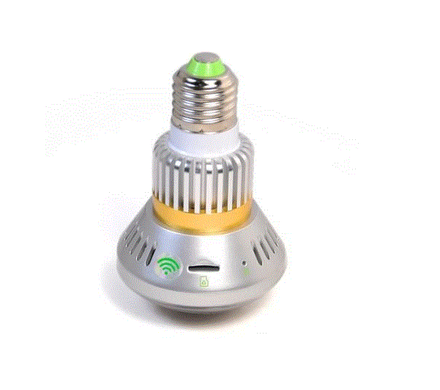
보유기술
무선 LED 전구 CCTV
기술 특허 출원: 10-2014-0112378
디자인 특허출원: 30-2014-0041793

Slide 14
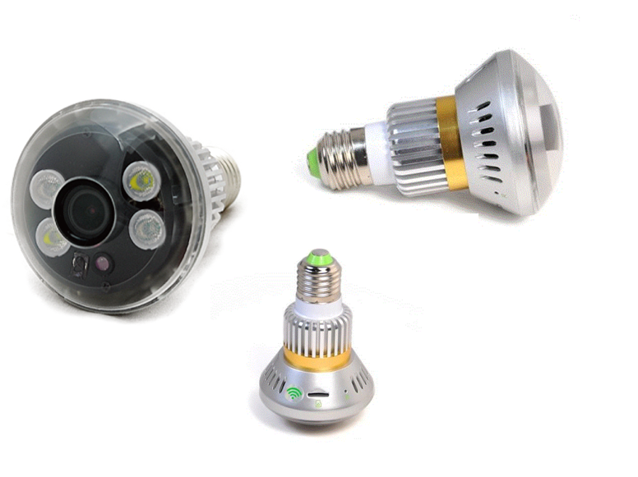
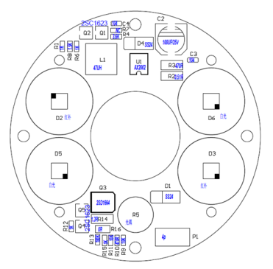
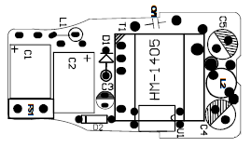
보유기술
전구형 CCTV 카메라 개발 기술
1) 디자인
LED, 적외선 조명 및 CCTV카메라 모듈의 일체형 PCB 구현 기술 개발
2) AC 전원의 DC 전원 변환 소형화 기술
일반 AC기반의 E26/27 전구소켓에 유입된 전원이 LED전구와 카메라에 복합적으로 사용이 가능하도록 AC전원의 DC전원 변환 및 효율성 개선 기술 개발
3) 고화질 고성능 무선 동영상 구현을 위한 Video Codec, Streaming 및 서비스 기술 개발
무선 인터넷 환경에서의 고해상도 동영상 서비스 기술 구현
WiFi 및 3G/4G/LTE통신망에서도 원활한 동영상 스트리밍 임베드 소프트웨어 기술 구현

Slide 15
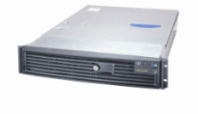

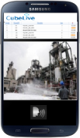
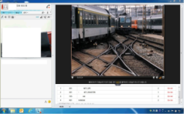

보유기술
Service Platform개발 기술
  Local : WiFi 를 통한 Local Network 연결, SSID Scanning , CCTV Configuration, Client P2P connect, Service Server로 서비스 연결
  Remote : Service Server를 통한 CCTV 접속, User account에 의한 접속, Monitoring & Viewer
  Service Server : Local의 CCTV 연결, 제어, Monitoring & Streaming 서비스 제공
Bulb CCTV Service
Service Platform
Operation
Streaming
Control
Authentication/Alarm/Video
Authentication/Alarm/Video
Local
Remote
Bulb Camera
Smart
PC Client

Slide 16
보유기술
Service Platform개발 기술
Operation
  CCTV Service를 운영하기 위한 관리 기능 제공. 사용자 및 Camera 관리, 설정 관리, Server 관리 등의 기능을 Web으로 제공
Streaming
    Camera로부터의 Video을 수신하여 Remote Client에 제공하는 기능.
    CCTV 표준 Protocol을 지원, 스마트 기종에 무관한 스트리밍 서비스를 지원 함
Control
    Camera로부터의 Alarm을 수신하여 Remote Client에 제공하는 기능. Camera의 설정을 변경하거나 제어를 지원
Operation |  |  |  | Streaming |  |  |  |  | Control
CMS | Front |  | Camera CFG/ Control | Session Control |  |  |  |  | Channel Control
 |  |  |  | Streaming Control |  |  | LOG |  | Monitoring Control |  | LOG
WEB Frame work | User Management |  | Server Management
 |  |  |  | RTSP | Transcoding | MJPEG |  |  | Configuration | Notification
 |  |  |  |  |  |  | DISK I/F | DB I/F |  |  | DB I/F
WAS |  | Device Management |  | RTP |  | Audio |  |  | Camera Connection

Slide 17
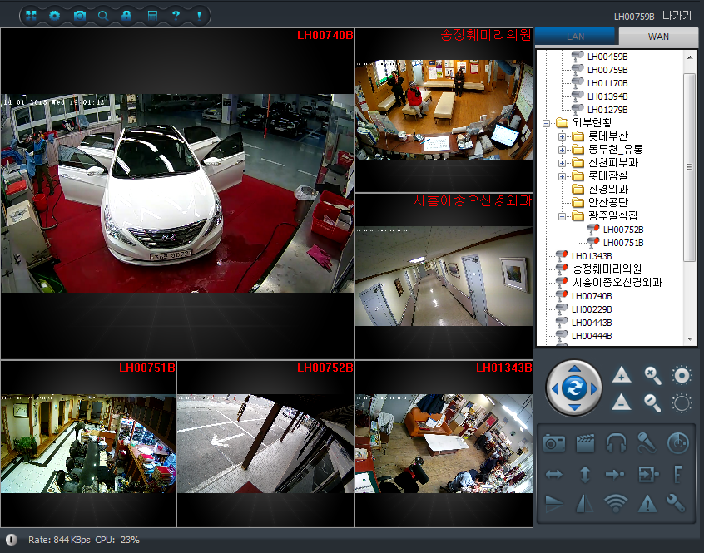
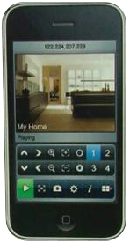




보유기술
Service Client 개발 기술
PC
  Camera를 관리하기 위한 기능, Streaming 모니터링 기능을 제공
  Server와 연동하여 Remote Camera 서비스 제공
  Local Camera에는 P2P 접속을 통한 서비스 제공
Smart Phone
  Smart Device를 위한 Client
  Server와 연동하여 Remote Camera 서비스 제공
  Local Camera에 P2P 접속을 통한 서비스 제공

Slide 18
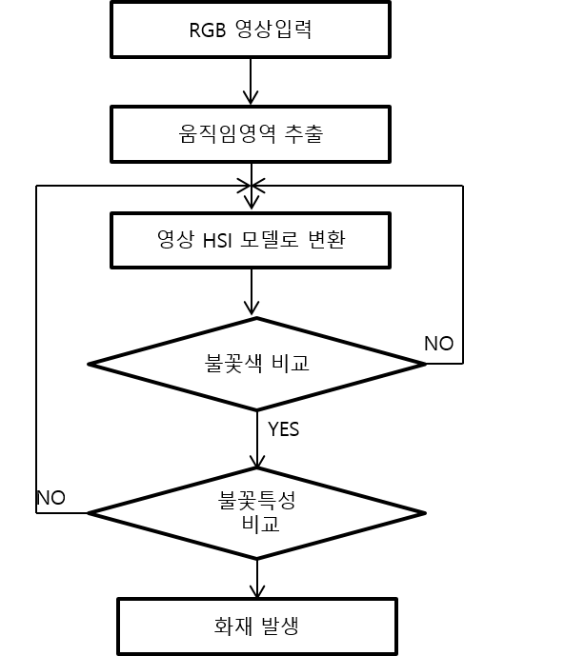
화재감지 알고리즘
보유기술
컬러 카메라를 통해 RGB 영상을 입력 받고 움직임 영역을 추출
추출한 움직임에서 잡음을 제거
주위의 조명에 영향을 받지 않기 위해 HSI영상으로 변환
감시 대상 물체의 움직임 영역의 색과 불꽃색 샘플을 비교
일치할 경우 화재의심영역으로 판단
움직임영역과 불꽃 동적 특성, 온도를 비교하여 화재와 유사한지 비교하여 최종적으로 화재로 판단
※ 컬러 카메라로 움직임 영역 추출
※ 열화상 카메라로 물체의 온도 측정
※ 움직임과 온도를 분석하여 화재를 감지

Slide 19
무선LED전구CCTV
쉬운 설치
無 월정액
무선 연결
이동설치 가능
야간 적외선촬영
음성 저장
슈퍼HD 화질
LED 조명
소리/메세지/
조명 알람
3중 영상 저장
움직임 감시
스마트폰 지원
LED 조명
스마트폰 제어
현관 센서 조명 및
CCTV 겸용
조명 타이머

Slide 20
무선LED전구CCTV
제품 내역
항목 |  | 사양 | 항목 | 사양
무선 |  | IEEE802.11b/g/n | 자동조명 | 움직임 감지시 자동 조명 작동
영상출력 |  | HD 1280 x 960P | 렌즈 | 2.8mm/120° 어안렌즈
압축방식 |  | H.264 | 음성 | 원격 음성 청취 기능
지원OS | 스마트폰 | Android, iOS | 소비전력 | < 5W
 | PC | Windows | LED 전구 | 2pcs
저장매체 |  | 2 ~ 128GB Mini SD | 적외선 전구 | 2pcs
Back up |  | Mobile, PC | 소켓 | E27/E26
이미지 픽셀 |  | 1.3mega pixel | 중량 | 120g
알람 |  | 움직임 감지시 소리, 문자, 이메일 | 사용환경 | -20C ~ 50C
저장시간 |  | 12days(CIF Format) / 32G | 사용전원 | AC 110~240V
Notes:
http://www.eazzydv.com/c888.html

Slide 21
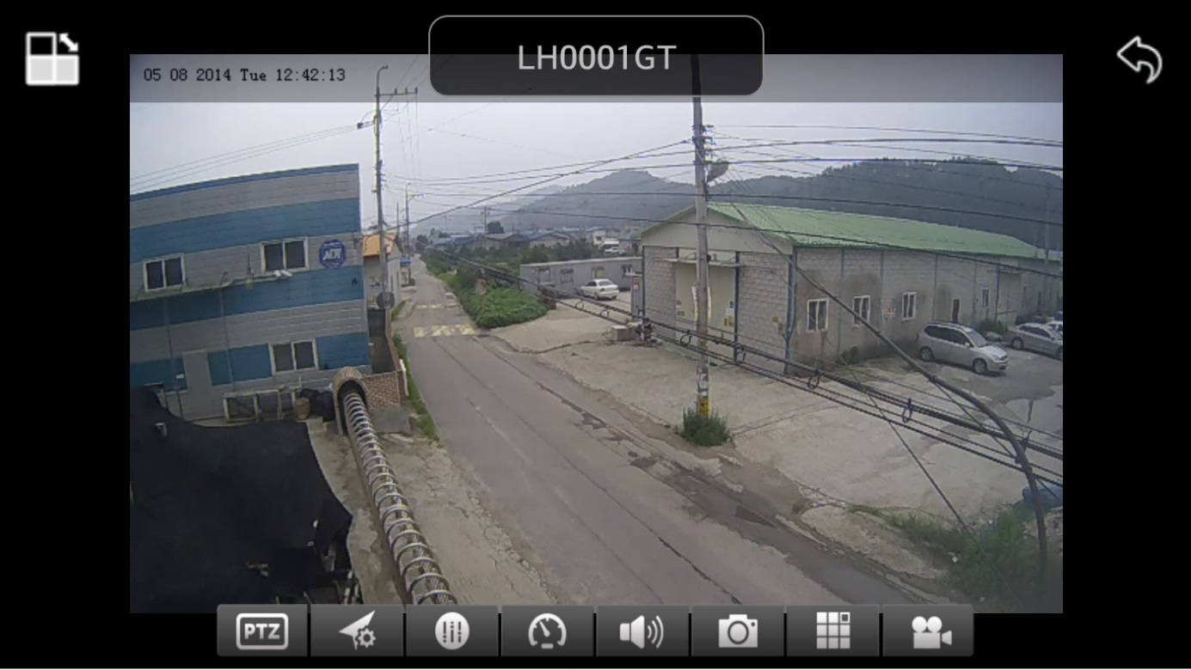
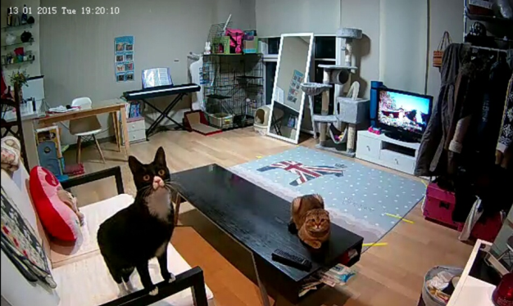
무선LED전구CCTV
Client
비디오녹화
해상도설정
다중화면 모니터링
해상도조정
화면 찰영
음성인식
멀티촬영

Slide 22
무선LED전구CCTV
적용사례

Slide 23
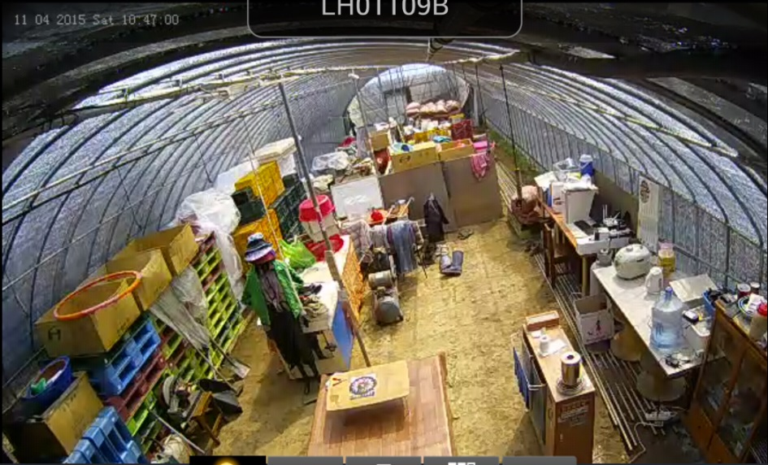
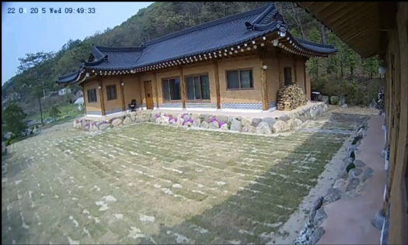
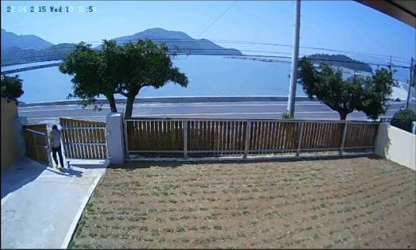
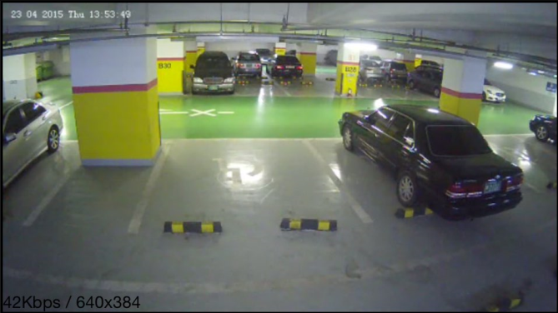
무선LED전구CCTV
적용사례

Slide 24
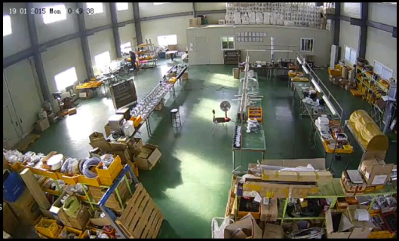
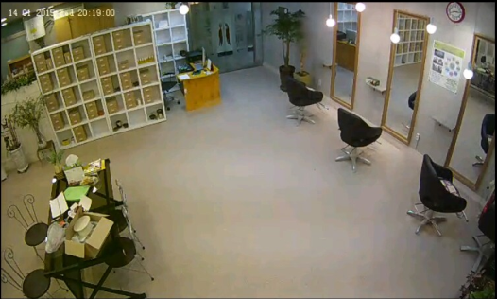
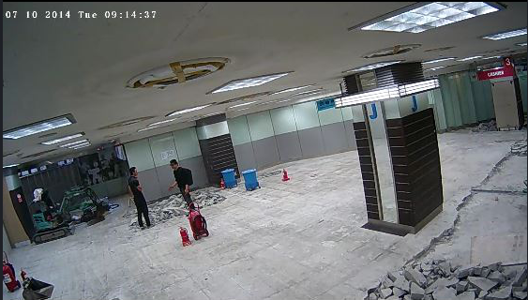
무선LED전구CCTV
적용사례

Slide 25
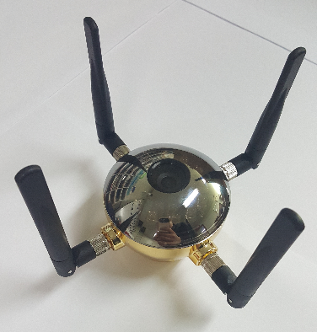
행동분석 빅데이타 무선 전구CCTV 비콘
항목 | 사양
CPU | Quad core
NIC | Dual WiFi
 | Single WiFi
 | BLE 4.0
RAM | Up to 4GB
ROM | Up to 16GB
Camera | 2M, 30fps
SD | Up to 32GB

Slide 26
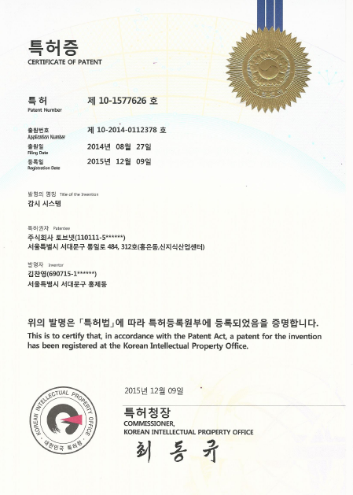
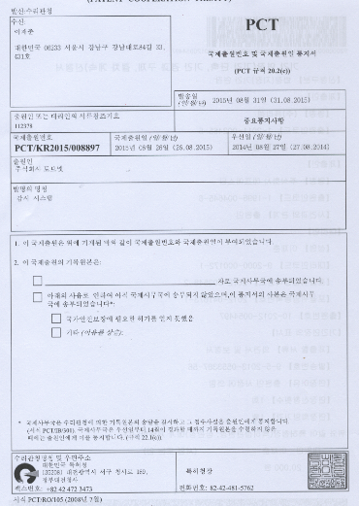
무선LED전구CCTV
특허

Slide 27


무선LED전구CCTV
인증

